Slide 1
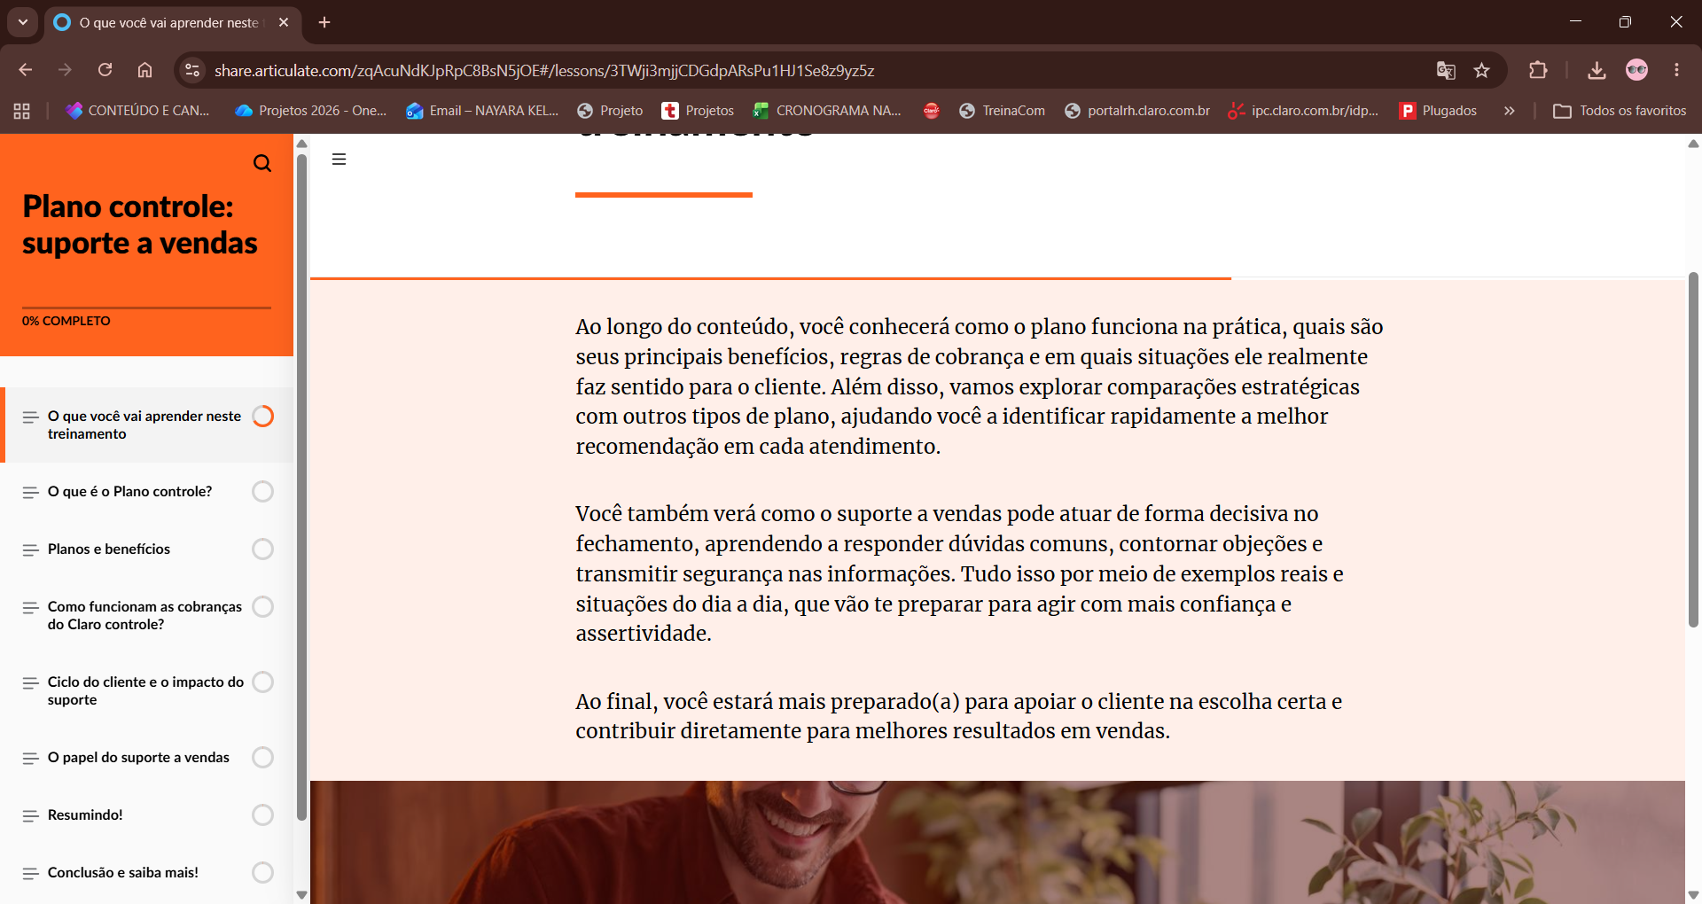
Muito texto... podemos fazer em tópicos o que treinando vai aprender.

Slide 2
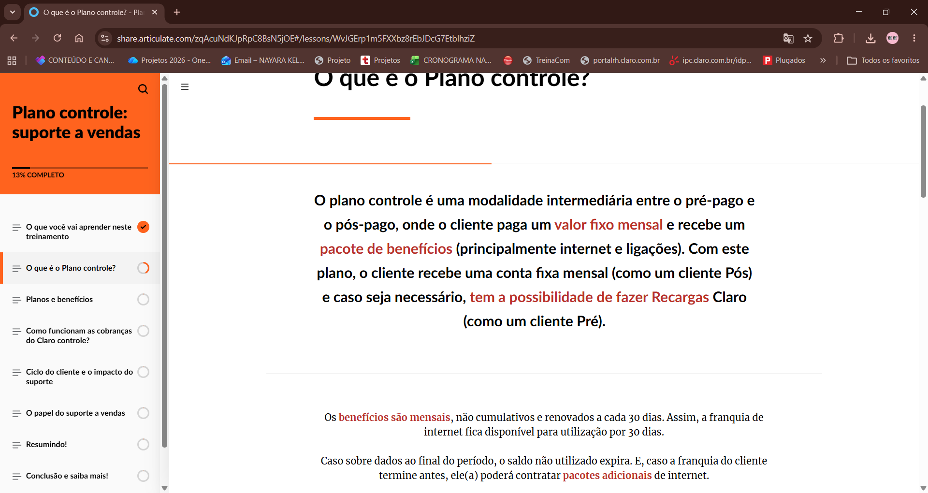
Podemos fazer um infográfico mostrando esse fluxo? Quanto mais visual, melhor para a pessoa entender.

Slide 3
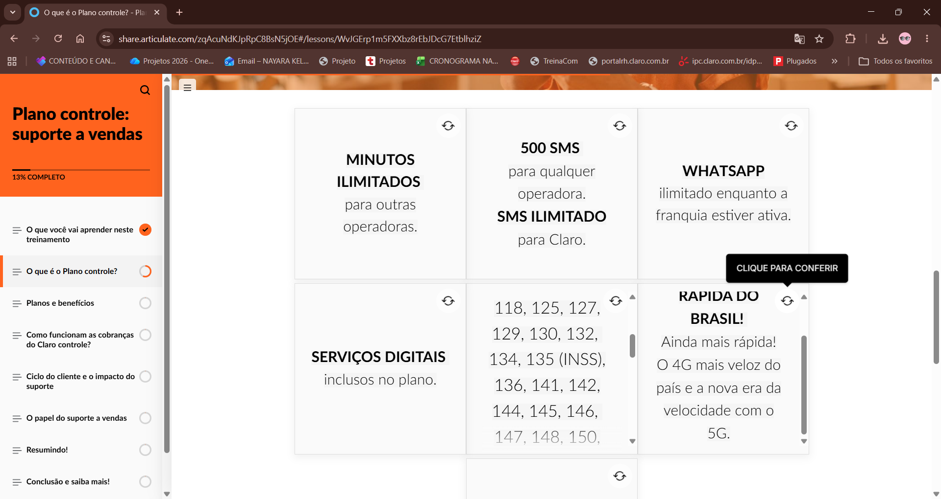
Os cards não favoreceram essa informação. Pode deixar ela apartada e colocar em uma interação visual (talvez um mapa com destaque dos DDDs?)

Slide 4
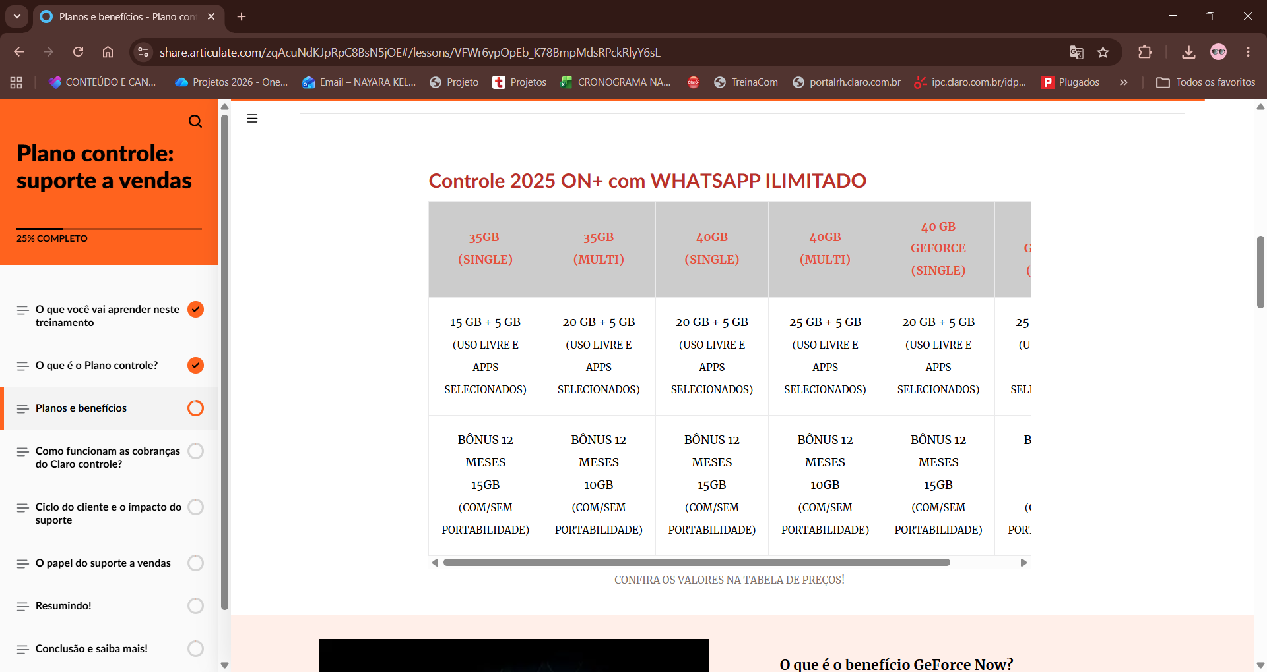
"Os valores podem alterar, confira sempre na tabela de valores atualizada com sua supervisão."
Podem colocar essa frase em tudo que possui valores.

Slide 5
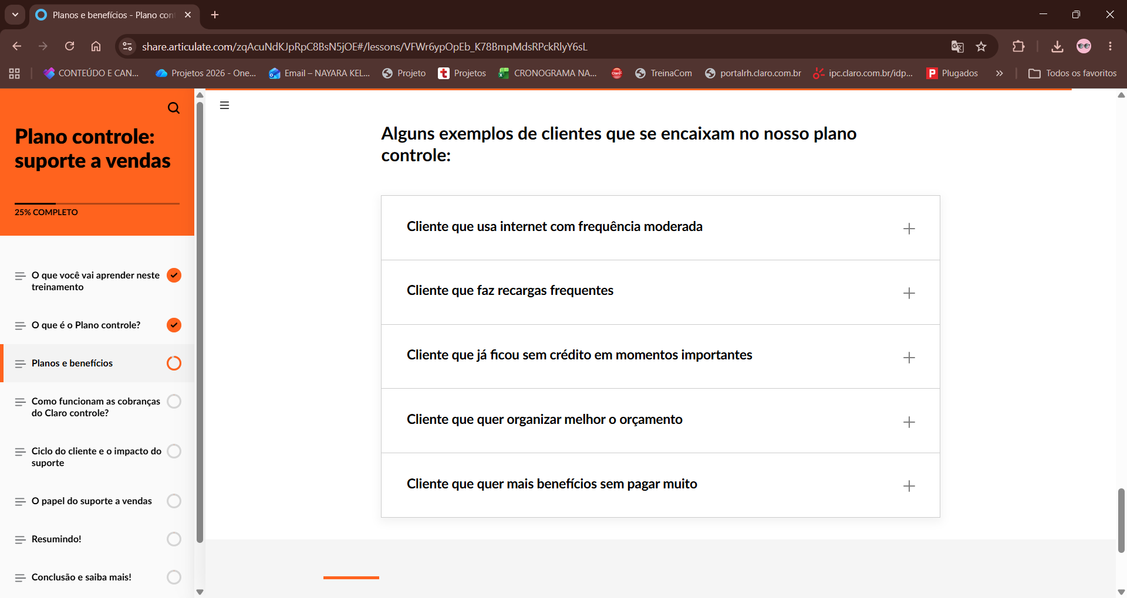
Coloquem imagens das possíveis personas de cada perfil, está com muito texto e sem imagem fica muito maçante

Slide 6
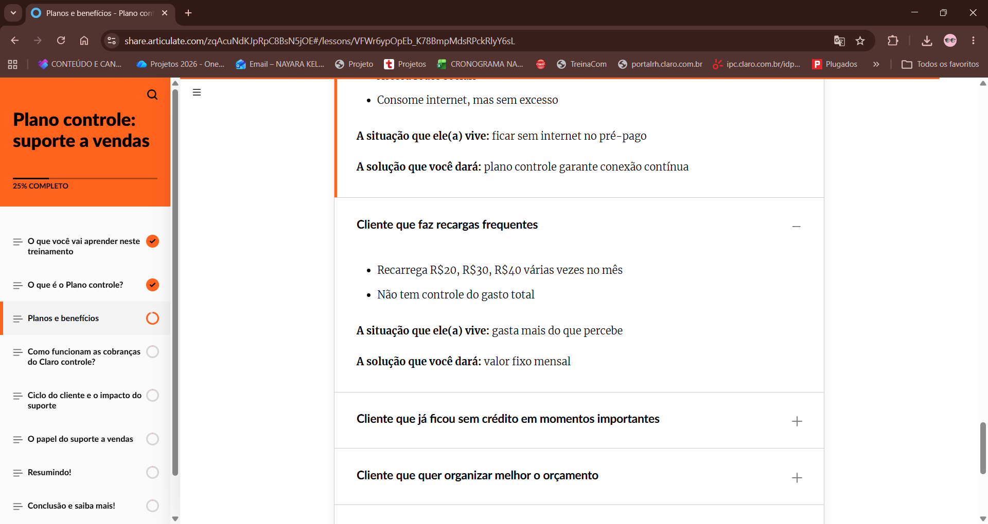
"Os valores podem alterar, confira sempre na tabela de valores atualizada com sua supervisão."
Podem colocar essa frase em tudo que possui valores.

Slide 7
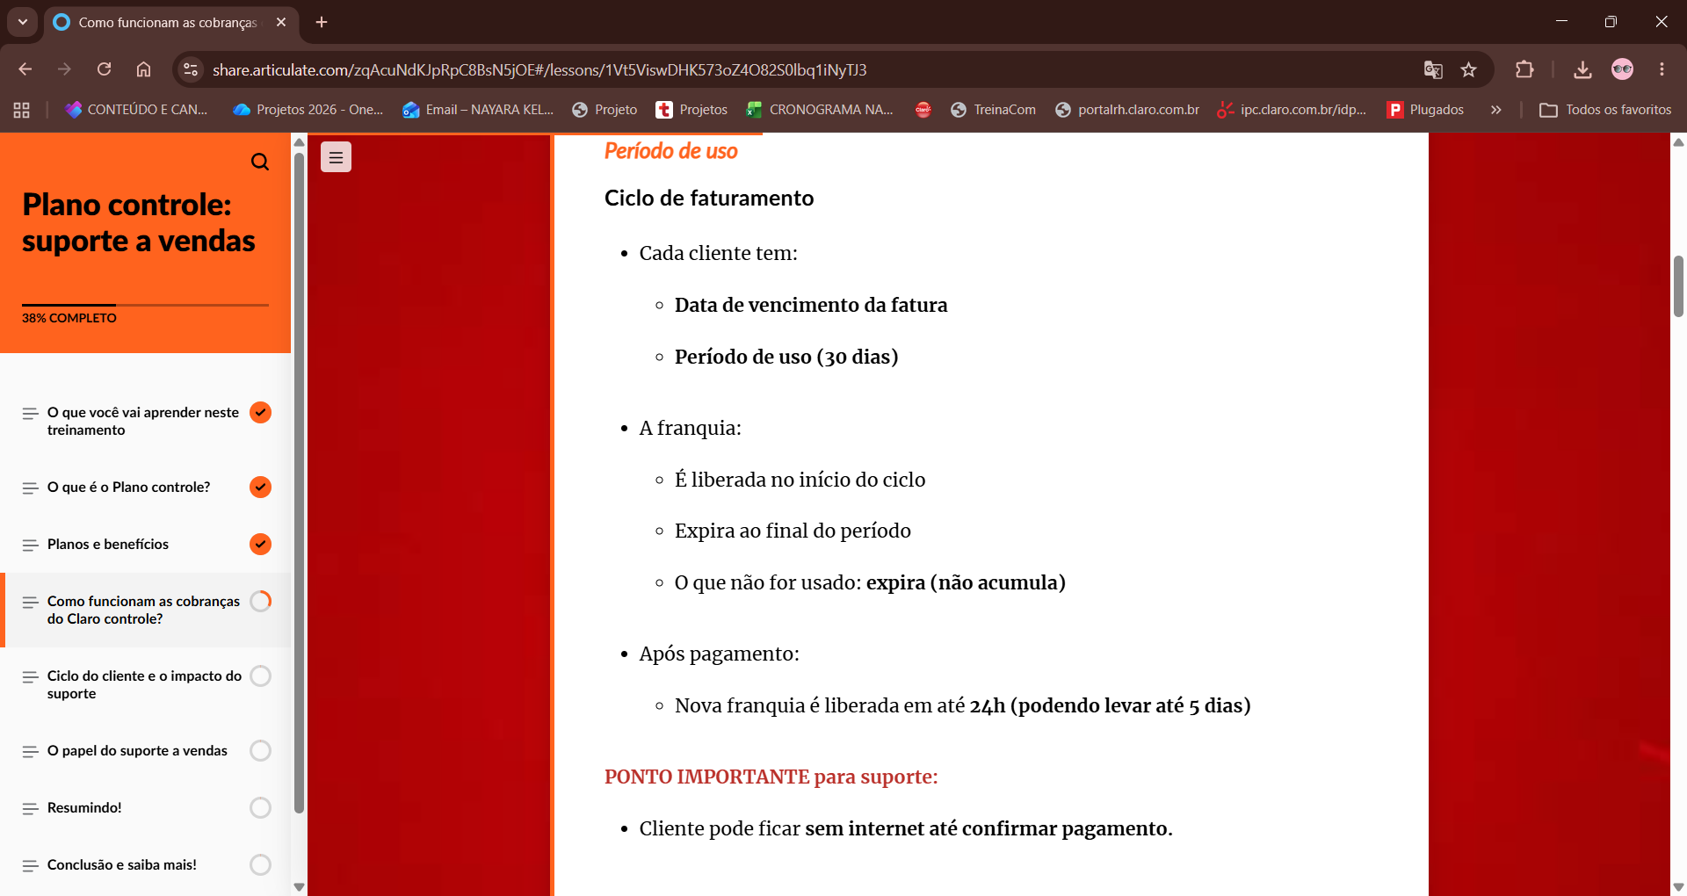
Tragam esse ciclo em um infográfico.

Slide 8
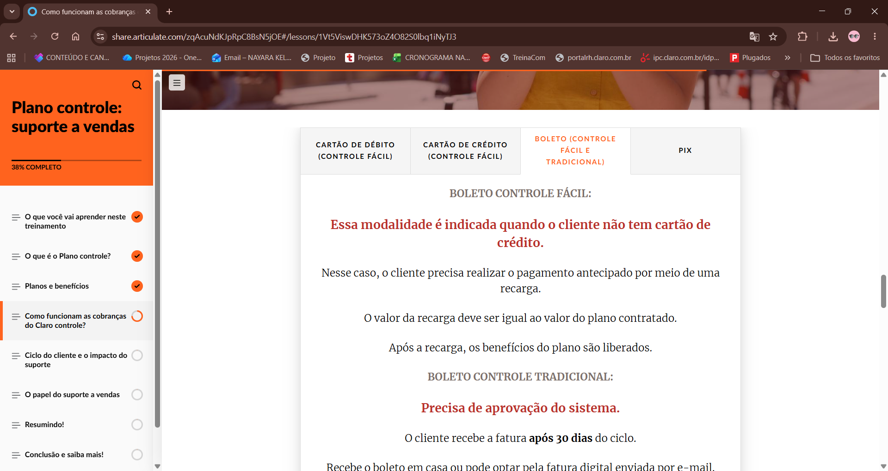
Muito texto direto. Façam pausas com ícones ou imagens para deixar mais leve o conteúdo.

Slide 9
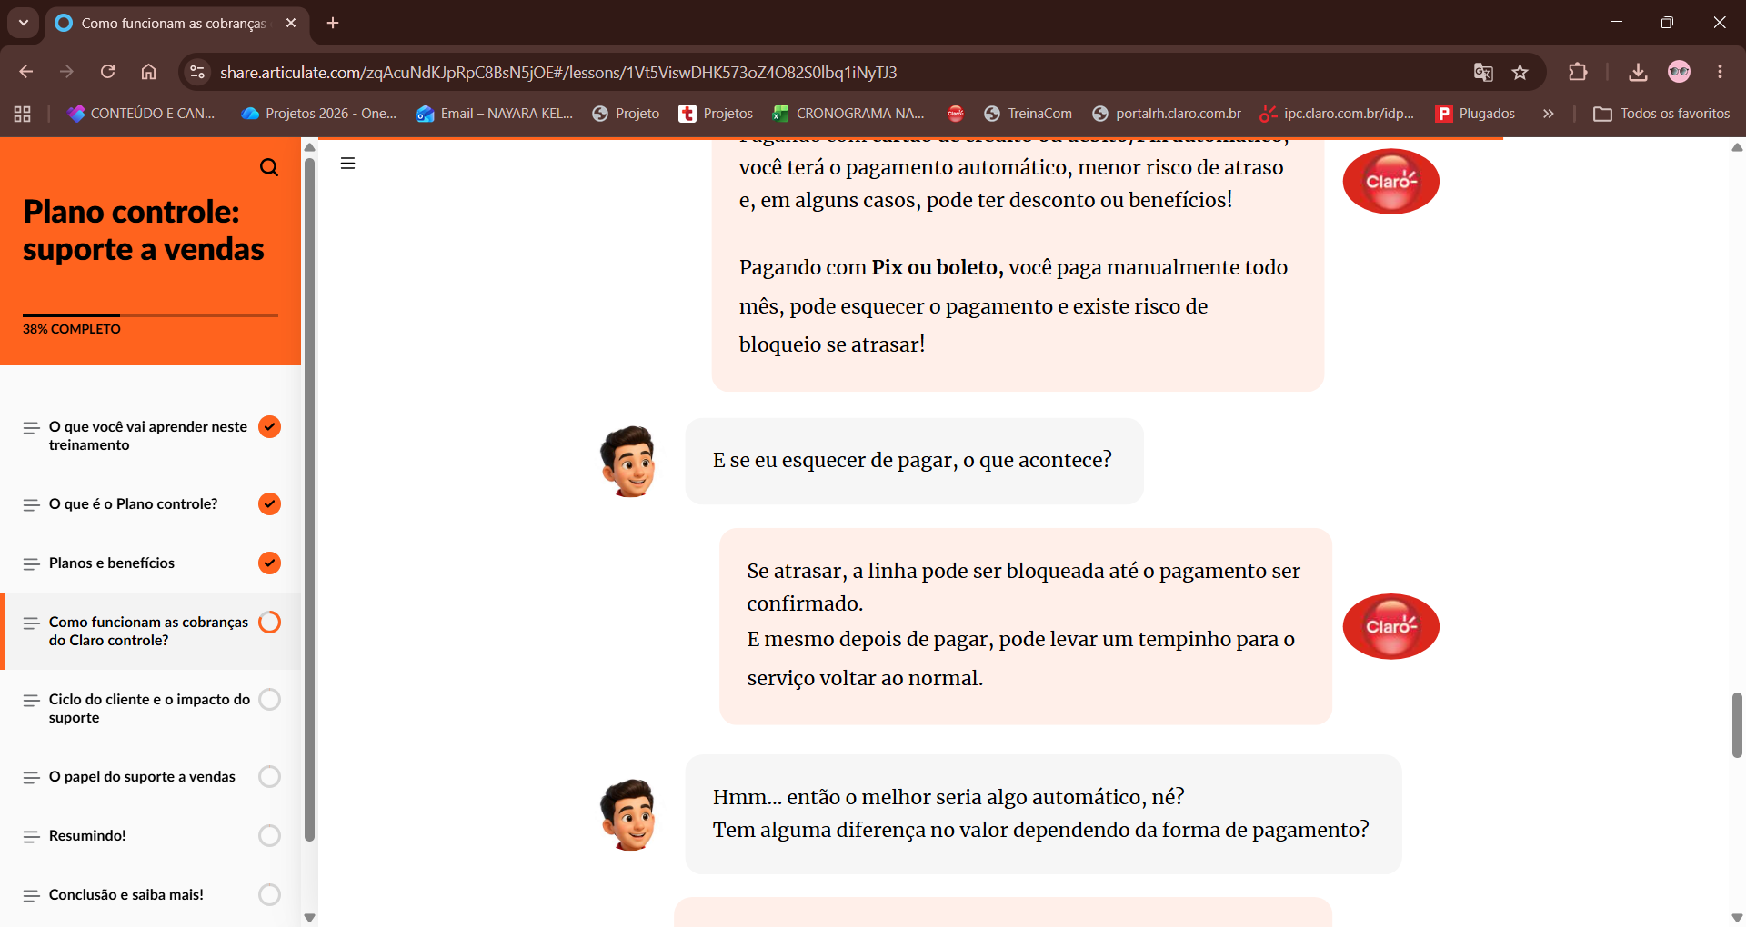
Adorei :D

Slide 10
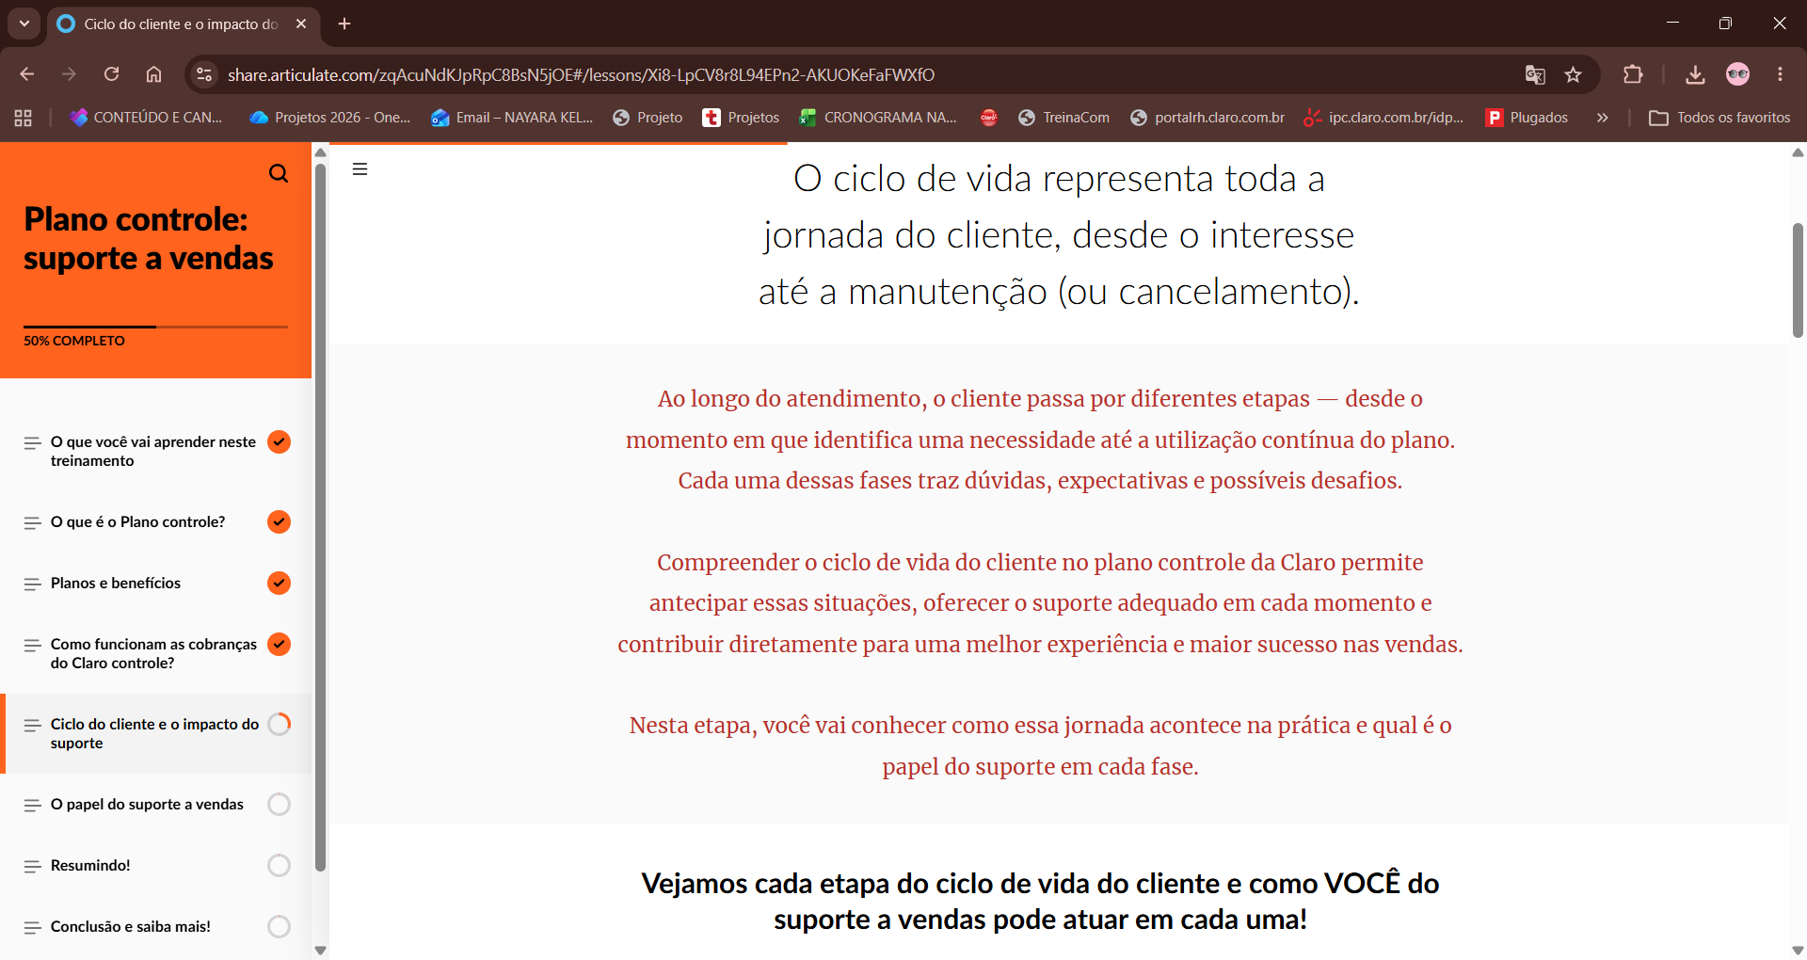
Muito texto...

Slide 11
"Plano Controle da Claro"
Deixar o nome do plano sempre começando com maiúscula.
Ajustar em todo material.

Slide 12
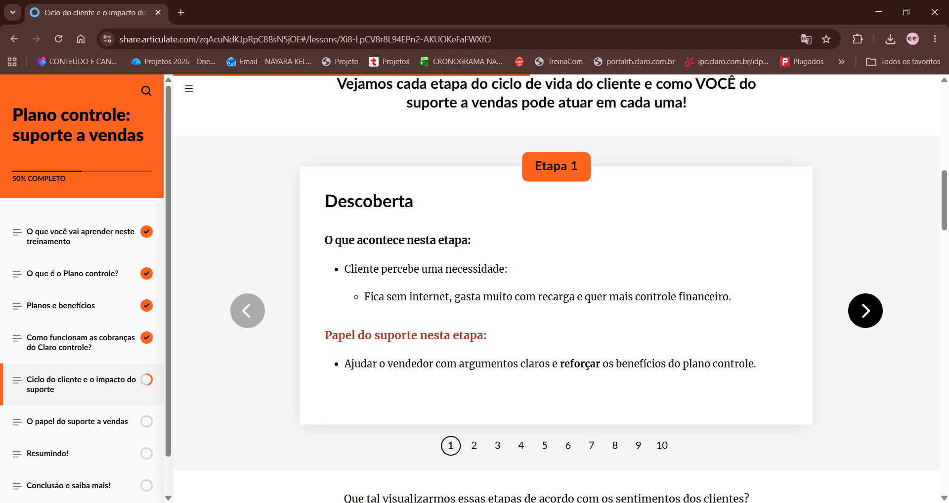
Colocar título no lugar do box "Etapa 1"
Aplicar em todos

Slide 13
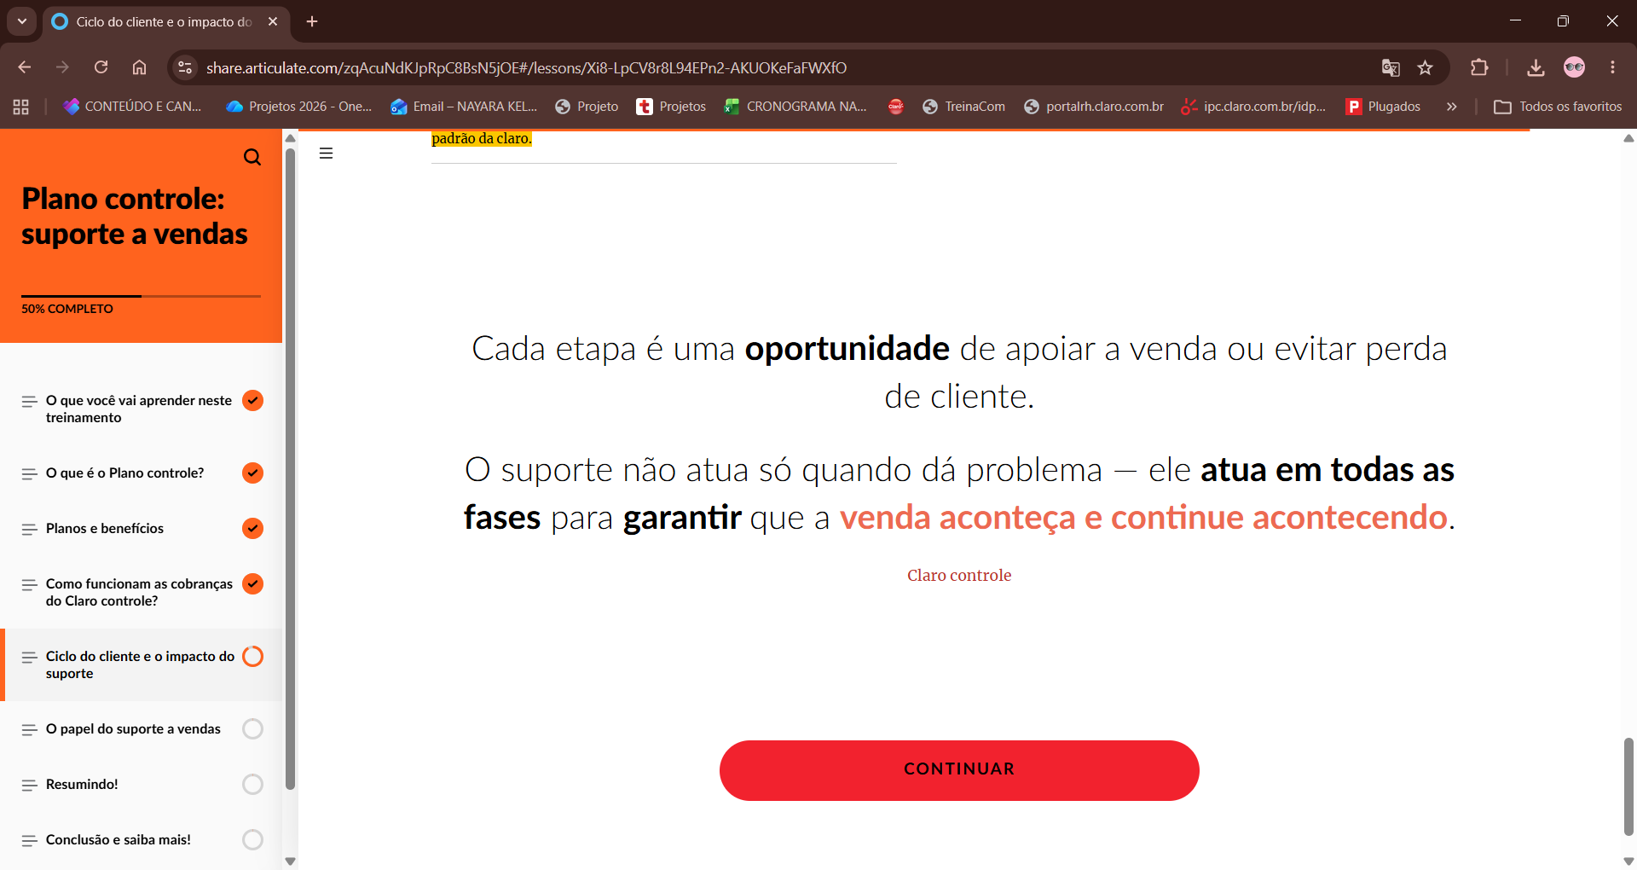
Excluir

Slide 14
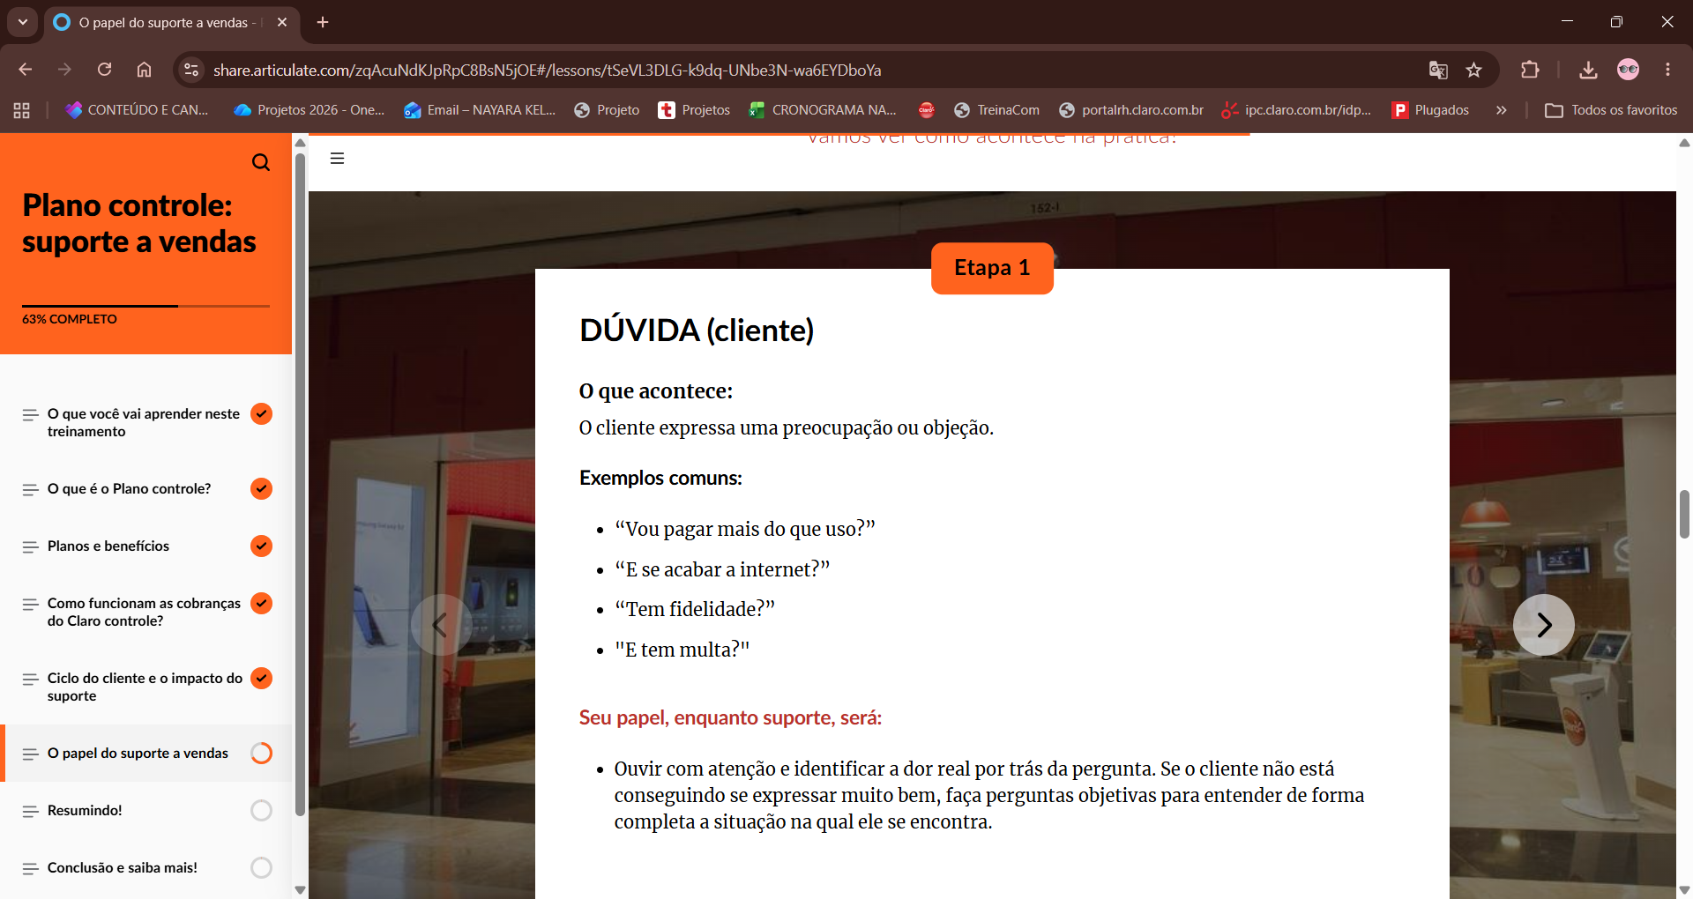
Colocar título no lugar do box "Etapa 1"
Aplicar em todos

Slide 15
O conteúdo está bem completo e legal, mas tem muito texto corrido, poucas imagens. Precisamos explorar textos mais curtos (ou podemos quebrá-los em blocos) para que o aluno tenha uma experiência mais leve com o e-learning.

